Slide 1
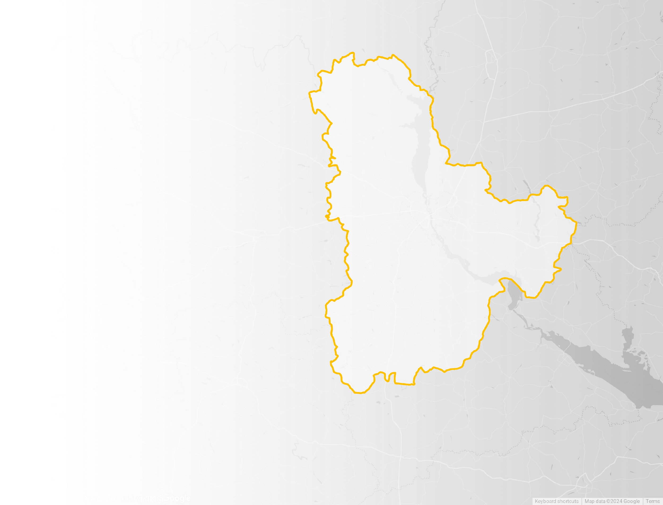
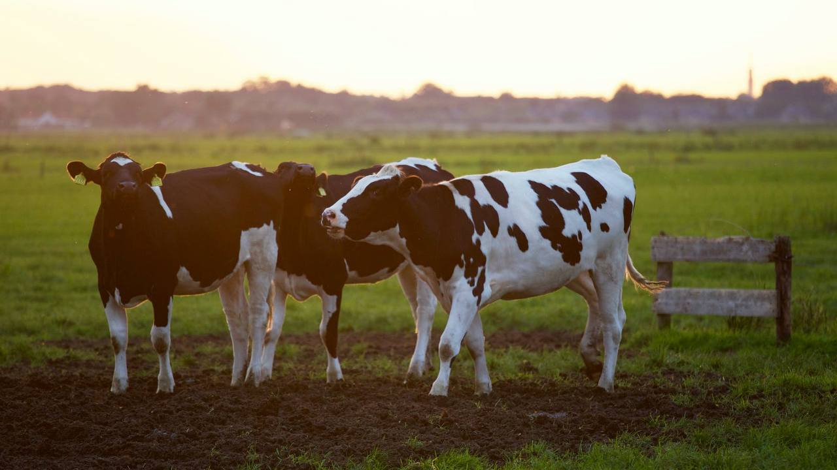


Комплексна програма розвитку сільського господарства та сільських територій Київської області на 2024-2027 роки

Slide 2
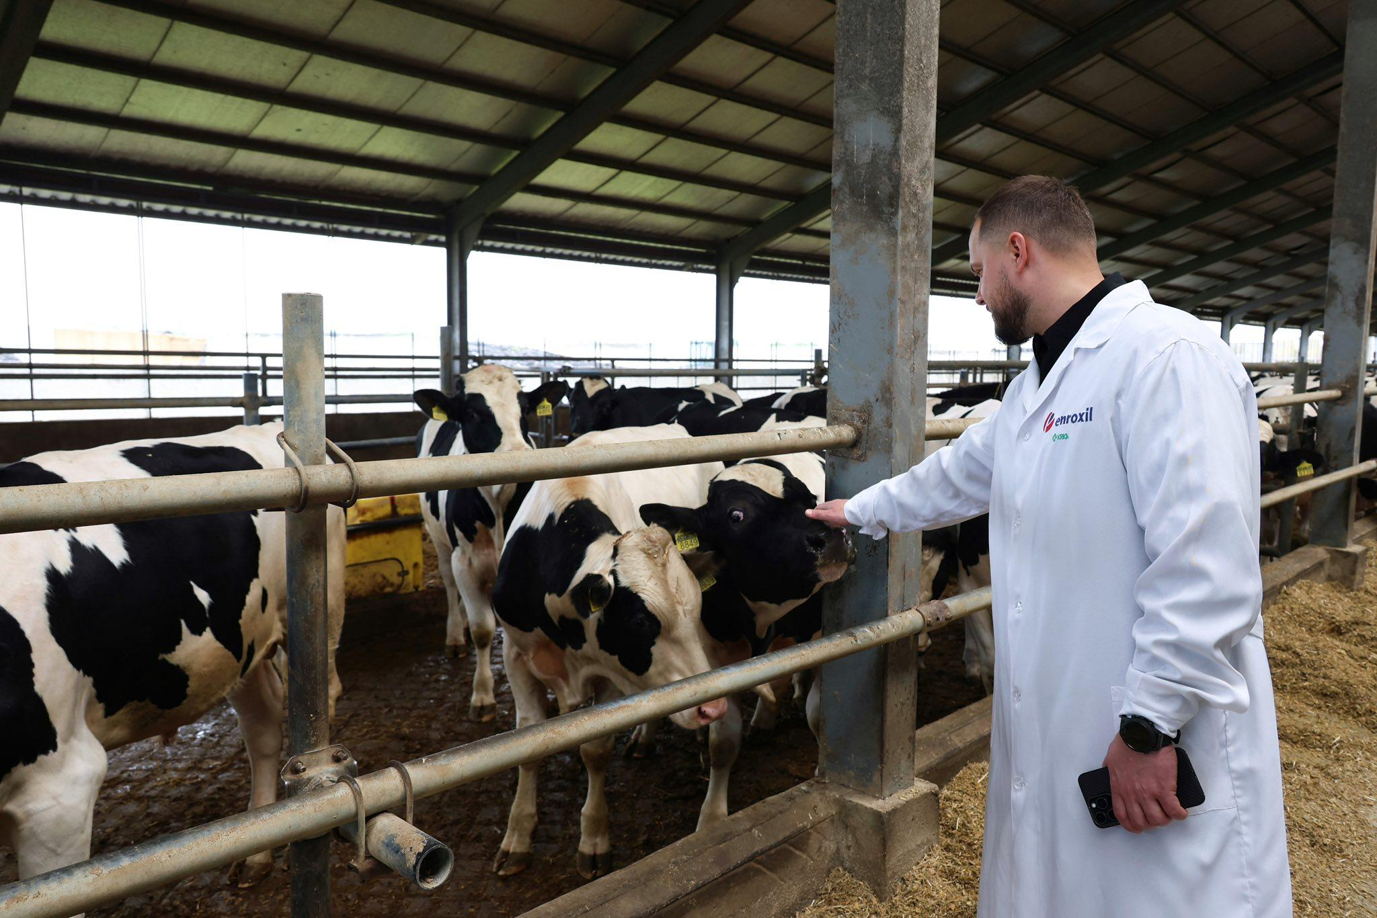
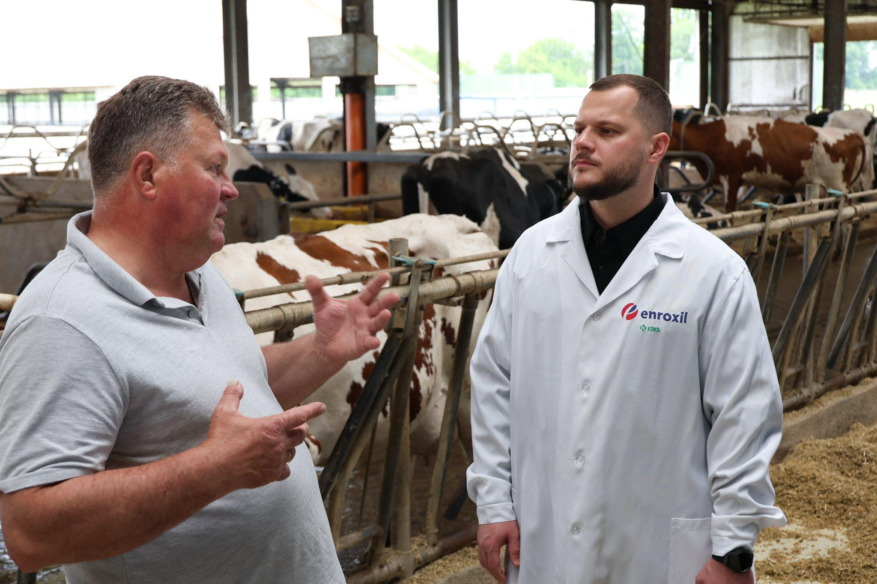
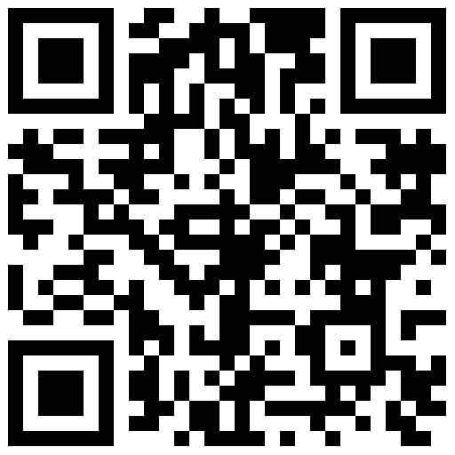
Для досягнення мети Програми кошти обласного бюджету в 2026 році спрямовуються на підтримку розвитку галузі тваринництва за такими напрямами:
1. часткове відшкодування вартості закуплених суб’єктами господарювання племінних козенят, кіз, ярок та вівцематок;
700,0 тис грн
2. дотація суб’єктам господарювання за приріст корів власного відтворення;
900,0 тис грн
3. дотація фізичним особам за утримання корів.
1050,0 тис грн
https://cutt.ly/MtYtIGqI

Slide 3

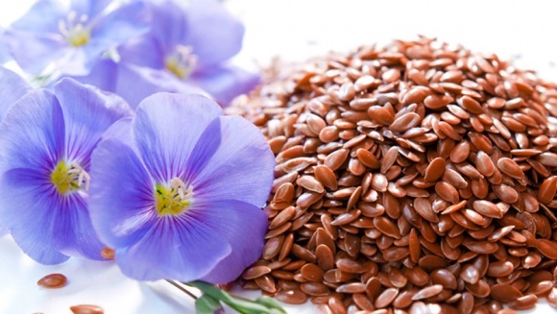
Для стимулювання розвитку галузі рослинництва та диверсифікації виробництва фінансова підтримка з обласного бюджету Київської області надається за напрямом часткового відшкодування вартості придбаного суб’єктами господарювання насіння нішевих технічних культур (льону, гірчиці, коріандру).
2000,0 тис грн
З метою створення та розширення переробних потужностей в агропромисловому комплексі області фінансова підтримка з обласного бюджету Київської області надається за напрямом часткового відшкодування витрат суб’єктів господарювання на створення нових виробництв переробної промисловості або збільшення потужностей наявних виробництв переробної промисловості.
8778,0 тис грн
https://cutt.ly/MtYtIGqI

Slide 4
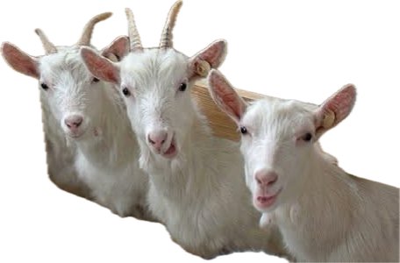
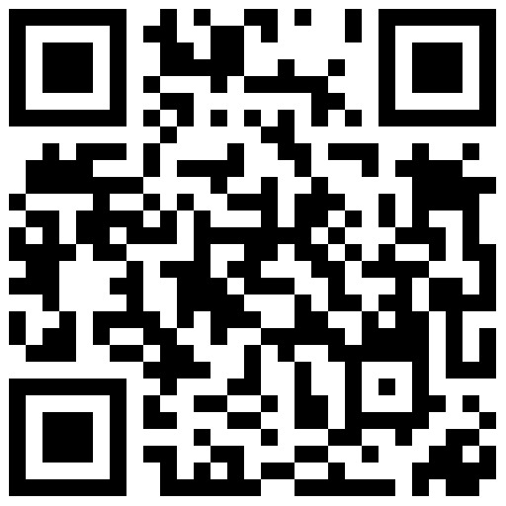
Часткове відшкодування вартості закуплених
суб’єктами господарювання племінних кізочок, козематок,
ярок та вівцематок
Отримувачі коштів обласного бюджету
зареєстровані у Київській області суб’єкти господарювання (юридичні особи та ФОП), які у поточному бюджетному році закупили у суб’єктів господарювання племінні кізочки, козематки, ярки та вівцематки
Відшкодування
в обсязі до 30% від фактичної вартості тварин (без ПДВ), але не більше ніж 5 тис. грн за кожну закуплену голову.
Конкурсна комісія приймає заявки до 01 жовтня.
Конкурсна комісія у 2026 році прийматиме рішення про розподіл коштів між заявниками до 15 липня (щодо заявок, поданих травні - червні) та до 15 жовтня (щодо заявок, поданих у липні - вересні).
https://cutt.ly/ftVgVa39

Slide 5
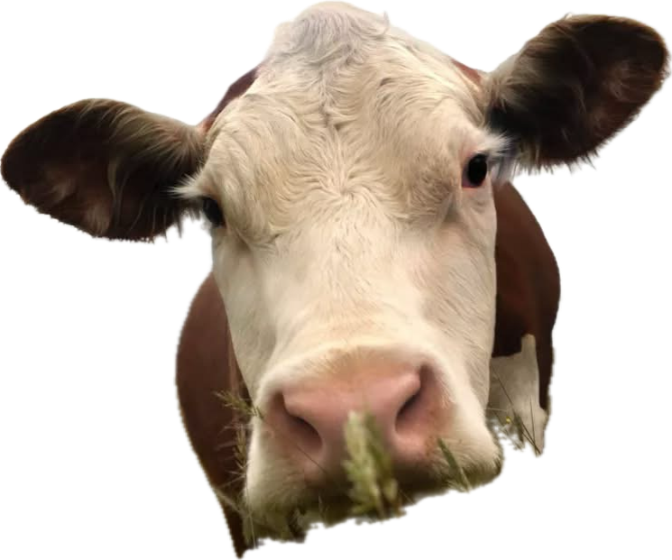
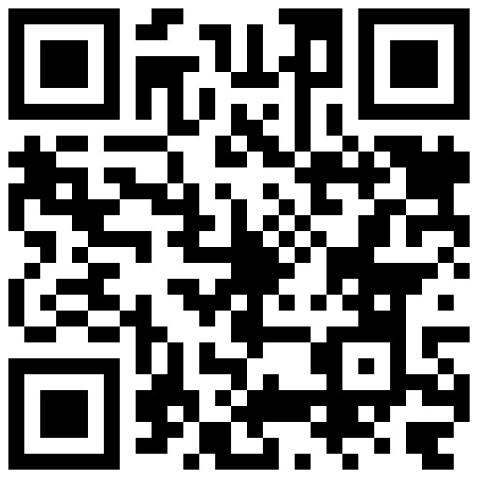
Дотація надається
Дотація суб’єктам господарювання
за приріст корів власного відтворення
Дотація
суб’єктам господарювання, зареєстрованим у Київській області, які є юридичними особами, за кожну наявну прирощену корову власного відтворення, на яку збільшено основне стадо станом на 1 липня поточного року порівняно з наявним поголів’ям корів станом на 1 січня поточного року
3000 гривень за одну голову
Конкурсна комісія приймає заявки до 01 жовтня.
Конкурсна комісія у 2026 році прийматиме рішення про розподіл коштів між заявниками до 15 жовтня (щодо заявок, поданих у травні - вересні).
https://cutt.ly/HtVg1Dga

Slide 6
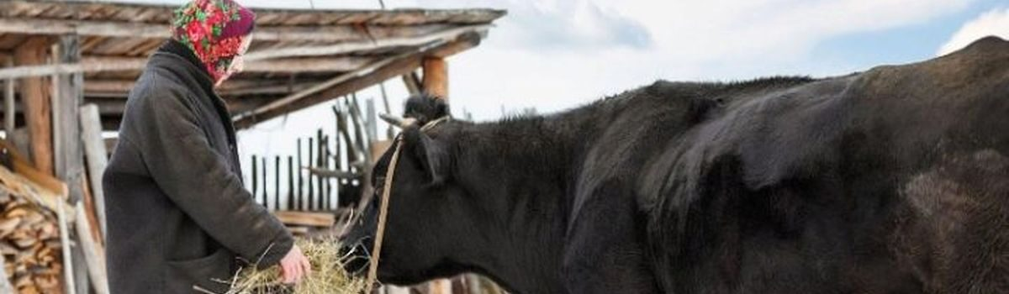
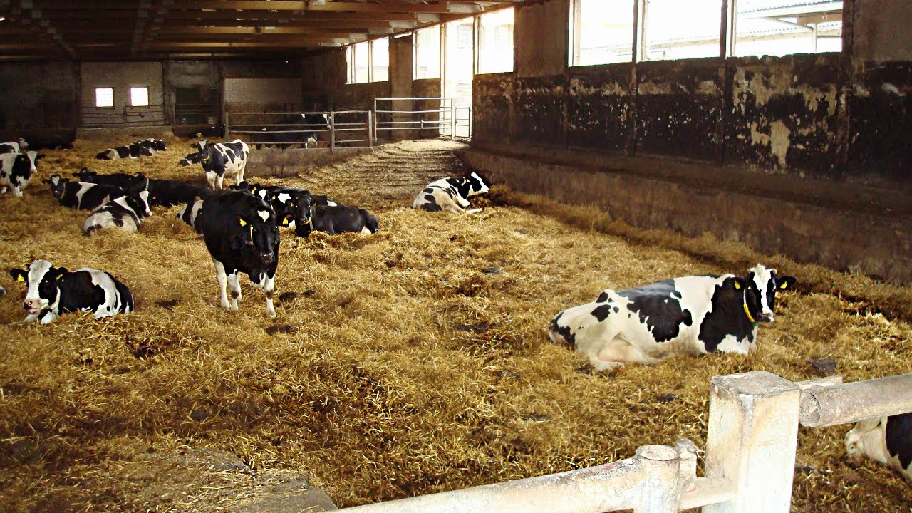
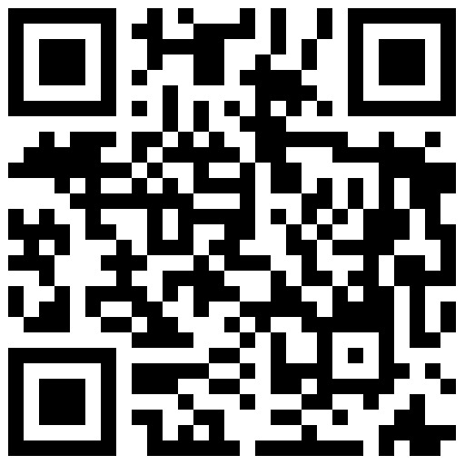
Дотація фізичним особам за утримання корів
Отримувачами коштів обласного бюджету
Дотація
фізичні особи, у власності яких перебуває від двох корів, які утримуються в Київській області станом на 01 липня поточного року
за кожну наявну станом на 01 липня поточного року корову в сумі до 1 500 гривень
Конкурсна комісія приймає заявки до 01 жовтня.
Конкурсна комісія у 2026 році прийматиме рішення про розподіл коштів між заявниками до 15 жовтня (щодо заявок, поданих у травні - вересні).
https://cutt.ly/ktVg2bV8

Slide 7
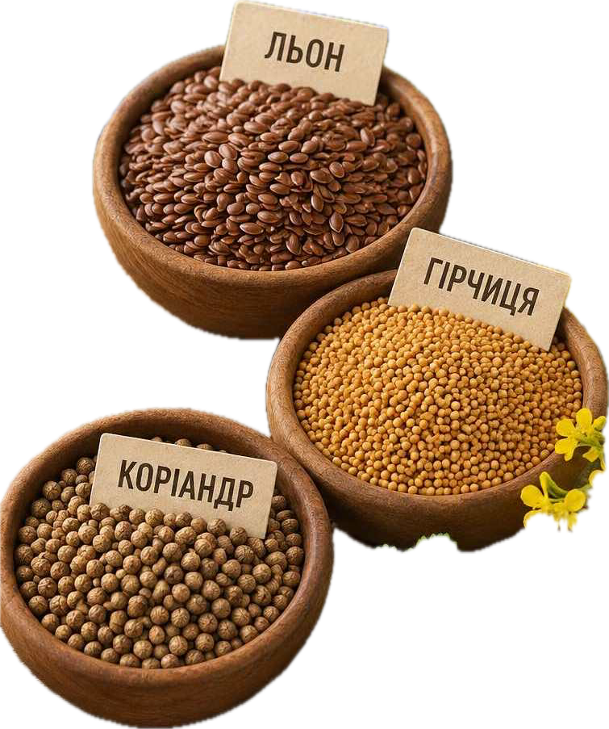

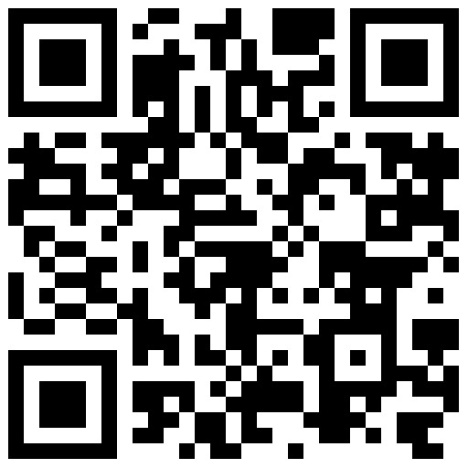
Часткове відшкодування вартості придбаного
суб’єктами господарювання насіння нішевих технічних культур (льону, гірчиці, коріандру)
Отримувачами коштів обласного бюджету
Часткове відшкодування
зареєстровані в Київській області суб’єкти господарювання (юридичні особи та ФОП), які в період з 1 жовтня попереднього року по 30 вересня поточного року придбали сертифіковане насіння сільськогосподарських культур українського виробництва (гірчиці, льону, коріандру)
до 50 відсотків вартості (без ПДВ) придбаного суб’єктами господарювання сертифікованого насіння сільськогосподарських культур українського виробництва (гірчиці, льону, коріандру)
Конкурсна комісія приймає заявки до 01 жовтня.
Конкурсна комісія у 2026 році прийматиме рішення про розподіл коштів між заявниками до 15 липня (щодо заявок, поданих травні - червні) та до 15 жовтня (щодо заявок, поданих у липні - вересні).
https://cutt.ly/stVg9E9D

Slide 8
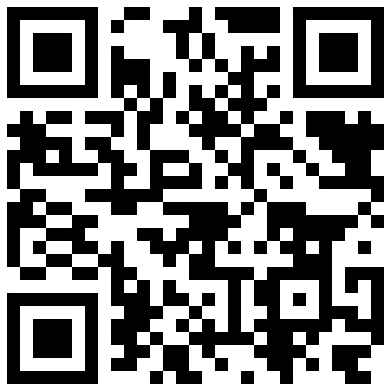
Часткове відшкодування витрат на створення нових виробництв з переробки сільськогосподарської продукції або збільшення потужностей наявних виробництв з переробки сільськогосподарської продукції
Отримувачами коштів обласного бюджету
Часткове відшкодування
суб’єкти господарювання (юридичні особи та ФОП), зареєстровані у Київській області, які відповідають одночасно таким критеріям:
1) мають кількість застрахованих осіб-працівників від 2 до 15 осіб;
2) розмір середньомісячної заробітної плати застрахованих осіб – працівників на підприємстві за останній календарний квартал становить не менше середньомісячної заробітної плати по Україні за видом діяльності «Сільське господарство» за ІІІ квартал календарного року, який передує року, в якому подається заявка про надання часткового відшкодування витрат на створення нових виробництв з переробки сільськогосподарської продукції або збільшення потужностей наявних виробництв з переробки сільськогосподарської продукції (за даними Держстату);
3) мають, зокрема, такі види діяльності:
КВЕД 10.11 «Виробництво м’яса»,
КВЕД 10.12 «Виробництво м’яса свійської птиці»,
КВЕД 10.13 «Виробництво м’ясних продуктів»,
КВЕД 10.32 «Виробництво фруктових і овочевих соків»,
КВЕД 10.39 «Інші види перероблення та консервування фруктів і овочів»
КВЕД 10.41 «Виробництво олії та тваринних жирів»,
КВЕД 10.51 «Перероблення молока, виробництво масла та сиру»,
КВЕД 10.61 «Виробництво продуктів борошномельно-круп’яної промисловості»
до 50 відсотків від фактичної вартості основних засобів (обладнання) (без ПДВ), але не більше ніж 200 тис. грн одному суб’єкту господарювання
підлягають витрати, здійснені у поточному та/або попередньому календарному році на придбання основних засобів (обладнання) для переробки сільськогосподарської продукції, а саме:
для переробки зернових, бобових та олійних культур, сушіння, засолювання, консервування, пастеризації плодоовочевої продукції, виробництва м'ясної та молочної продукції, сортування, фасування та пакування виготовлених продуктів; холодильного обладнання та обладнання для заморозки продукції.
Конкурсна комісія приймає заявки до 01 жовтня.
Конкурсна комісія у 2026 році прийматиме рішення про розподіл коштів між заявниками до 15 жовтня (щодо заявок, поданих у травні - вересні).
https://cutt.ly/RtVg38LZ

